Slide 1
Опыт международной борьбы с коррупцией.
Презентацию выполнила
Учитель истории
и обществознания
МКОУ №8 с.Римгорское,
Малокарачаевского р-на, КЧР
Темирбулатова У.Д.

Slide 2
Корру́пция (от лат. corrumpere — растлевать, лат. corruptio — подкуп, порча) — термин, обозначающий обычно использование должностным лицом своих властных полномочий и доверенных ему прав, а также связанных с этим официальным статусом авторитета, возможностей, связей в целях личной выгоды, противоречащее законодательству и моральным установкам. Коррупцией называют также подкуп должностных лиц, их продажность.

Slide 3
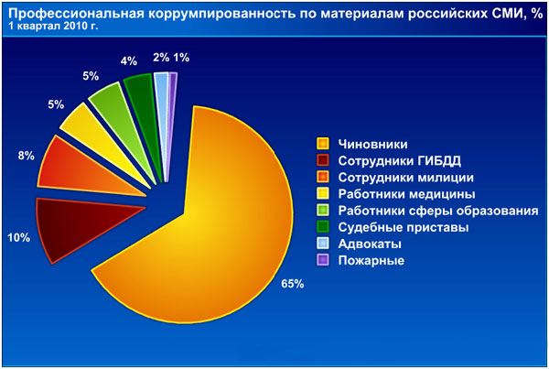

Slide 4
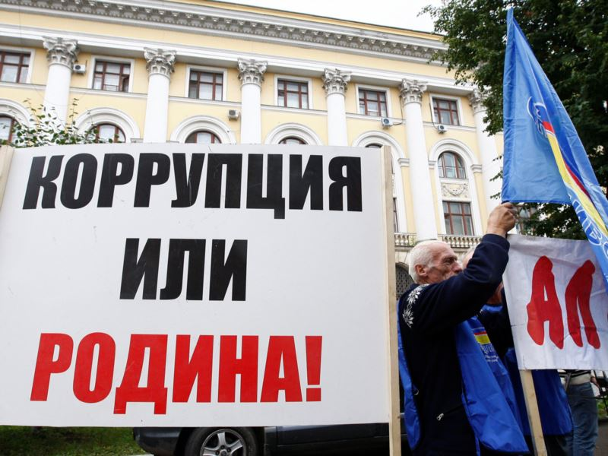

Slide 7
Согласно данным Индекса восприятия коррупции за 2012 год, наименее коррумпированные страны – это Дания, Финляндия и Новая Зеландия, набравшие по 90 баллов. США оказались на 19-ом месте, а Великобритания на 17-ом. Худшие результаты в плане коррумпированности государственных институтов, согласно Индексу, выявили Афганистан, Северная Корея и Сомали. Россия занимает в Индексе 133-ое место вместе с Ираном, Гондурасом, Казахстаном и Коморскими островами. Наилучший результат среди стран бывшего СССР у Эстонии (30-е место) и Литвы (48-е место). В то же время Молдавия заняла 94-е место, Армения – 105-ое, Беларусь – 123-е, Азербайджан – 139-ое. Украина заняла в списке 144-ю позицию, тем самым оказавшись наиболее коррумпированным государством среди европейских стран. Одновременно из постсоветских стран самыми коррумпированными государствами, согласно Индексу, оказались Узбекистан и Туркменистан (170-ое место).

Slide 8
Конвенция ООH против коррупции была открыта для подписания крупными государствами 9 декабря 2003 года и до сих пор ее подписали 134 страны. Этот день объявлен ООH «Днем борьбы против коррупции» (объявлен ООН 9 декабря 2003 в день открытия для подписания Конвенции ООН против коррупции). Впервые был отмечен 9 декабря 2004. Тогда в Мексике открылась всемирная конференция, посвященная подписанию Конвенции ООН против коррупции. Тогда в течение трех дней подпись под этим новым международным документом поставили представители 100 государств мира. Конвенция против коррупции была одобрена Генеральной Ассамблей ООН 31 октября 2003. После конференции в Мексике ее успели подписать еще 14 государств. Однако Конвенция вступит в силу только после того, как ее ратифицируют 30 государств. Пока это сделали лишь 13 стран. Цель Конвенции - предупреждение и искоренение коррупции. ООН считает, что она подрывает экономическое развитие, ослабляет демократические институты и принцип верховенства закона, нарушает общественный порядок и разрушает доверие общества, тем самым давая возможность процветать организованной преступности, терроризму и другим угрозам безопасности человека. Государства договорились укреплять международное сотрудничество в борьбе с этим злом.

Slide 9
Междунардная борьба с коррупцией
«Правительства должны интегрировать антикоррупционные действия в процесс принятия решений. Приоритеты включают совершенствование правил лоббирования и финансирования политической деятельности, повышение прозрачности государственных расходов и контрактов, а также рост подотчетности государственных органов гражданам», – заявила председатель правления Transparency International Югетт Лабелль (Huguette Labelle) в сообщении, размещенном на интернет-странице организации. «Тема коррупции находилась в центре внимания в течение всего года, поэтому мы ожидаем, что правительства займут более жесткую позицию по вопросам злоупотреблений должностными полномочиями. Результаты Индекса восприятия коррупции за 2012 год показывают, что обществу по-прежнему приходится оплачивать высокие издержки, вызываемые коррупцией», – считает Лабелль.

Slide 11
Операция «Чистые руки» (итал. Mani pulite) — беспрецедентный комплекс полицейских мероприятий и судебных процессов в Италии 1992—1993 годов, направленный против влияния организованной преступности (мафии) в правоохранительных органах и политике, в частности незаконное финансирование предвыборных кампаний и подкуп политиков. Всепроникающая коррупция в итальянской политической системе, которая была раскрыта в ходе операции, получила название «Тангентополи» или «bribesville».
Поводом для данных мер явился критический рост мафиозной преступности. По официальным данным, в 1991 году преступными группировками было совершено 718 убийств, 822 похищения и 830 покушений, а также было зафиксировано 886 случаев запугивания представителей местных властей. Среди жертв были прокуроры и судьи^{[2]}. Но главной проблемой была коррупция, которая делала преступность практически непобедимой. По словам итальянского журналиста Джульетто Кьеза правительство покровительствовало мафии, а не менее 100 депутатов были мафиози. В ходе операции «Чистые руки» были арестованы 1456 бизнесменов, государственных чиновников и политических деятелей, привлечены к следствию 3026 предпринимателей, чиновников и политиков, в том числе 251 член парламента (депутаты имели иммунитет и не подлежали аресту) и четверо бывших премьер-министров. 10 подозреваемых совершили самоубийство во время расследования.

Slide 12
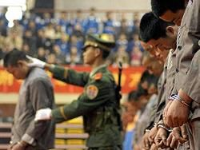
Как борятся с коррупцией в Китае | [2011-07-19]
Газета "Наш Мир" Утром во вторник были приведены в исполнения смертные приговоры двум бывшим вице-мэрам крупных китайских городов Сюй Майюну и Ци Жэньцзе, которые были осуждены по обвинению в коррупции в крупных размерах, сообщают местные СМИ. Бывший вице-мэр города Ханчжоу (восточная провинция Чжэцзян) Сюй Майюн был приговорен к смертной казни 12 мая 2011 года. Следствием и судом было доказано, что он, занимая различные государственные посты, использовал служебное положение и получил в различных формах взяток на сумму 145 млн юаней ($22,3 млн), а также присвоил 53 млн юаней ($8,15 млн) государственных средств, передает "Интерфакс". Бывший вице-мэр города Сучжоу (восточная провинция Цзянсу) Ци Жэньцзе был приговорен к смертной казни за получение взяток в сумме более 100 млн юаней ($14,9 млн). Чиновник отвечал за городское строительство, транспорт, руководил строительством скоростных дорог, являлся председателем совета директоров Сучжоуской инвестиционной компании городского строительства.

Slide 13
Великобритания является одной из первых стран, которая приняла закон «О предотвращении коррупции». США первыми приняли закон «О коррупционной деятельности за рубежом»
Примером эффективной борьбы с коррупцией, является операция «Чистые руки», проведенная в Италии в начале 90-х, в результате чего, оказались «выведенными из оборота» 80 % итальянских политиков, фактически прекратилось действие крупных партий. В США, Германии, Великобритании, Франции и некоторых других государствах важную роль в борьбе с коррупцией отводится налоговой администрации. Например, законодательство США требует, чтобы должностные лица представляли декларацию о доходах и имуществе своей супруги (супруга) и иных находящихся на иждивении членов семьи. Одной из самых коррупционно независимых признается государственная служба Канады. В Канаде придается большое значение этическим стандартам на государственной службе, в этой связи с точки зрения коррупции государственная служба в этой стране является наиболее чистой. Законодательство о государственной службе Канады содержит комплекс административных запретов, связанных с совместительством на государственной службе. Но запреты касаются только тех аспектов совместительства, которые могут вызвать конфликт интересов на государственной службе, а принятый еще в 1985 году Кодекс поведения государственных служащих предоставляет возможность отдельным категориям государственных служащих заниматься отдельными видами предпринимательской деятельности параллельно с государственной службой.

Slide 14
Международный опыт борьбы с коррупцией
Коррупция в той или иной форме существует во многих зарубежных государствах, общепризнан ее международный характер. Коррупция в международно-правовых актах определяется как одна из глобальных проблем в сфере обеспечения международного правопорядка. Международное сообщество стремится к объединению усилий в деле предупреждения и пресечения коррупции. В настоящее время меры по предупреждению коррупции представлены в международных антикоррупционных программах:
- глобальная программа против коорупции ООН;
- Декларация ООН о борьбе с коррупцией и взяточничеством в международных коммерческих операциях;
- Конвенция ООН против коррупции и т.д.
В Совете Федерации изучают и обобщают опыт стран СНГ, иностранных государств и практику международного сотрудничества в деле противодействия коррупции. С этой целью проводятся международные конференции в рамках межпарламентской ассамблеи государств СНГ, лекции и семинары, посвященные конвенциям ООН и Совета Европы по борьбе с коррупцией.
Первыми документами, ратифицированными Российской Федерацией в области борьбы с коррупцией, являются Конвенция ООН против коррупции и Конвенция Совета Европы «Об уголовной ответственности за коррупцию».
Международное сотрудничество должно помогать государствам разрабатывать унифицированные административно-правовые средства для выполнения взятых на себя обязательств в сфере предупреждения и пресечения коррупции в системе государственной службы.
Зарубежный опыт борьбы с коррупцией имеет важное значение и может быть учтен в национальном законодательстве.

Slide 16
Как борятся с коррупцией в Гонконге. Просто и без расстрелов
..В 1974 г. генерал-губернатор Гонконга учредил новую структуру — Независимую комиссию против коррупции (НКПК). Все офицеры комиссии назначались лично губернатором на шесть лет и подчинялись только ему. Комиссия состояла из трёх департаментов — оперативному было поручено вычислять взяточников и принимать жалобы населения, «предотвращающему» — изучение схем взяток в тех отраслях, которые наиболее подвержены коррупции (вроде нашего ГАИ), общественному — ведение пропаганды.
Фактически комиссия против коррупции работает по законам военного трибунала: если у них есть «обоснованные подозрения», они могут поместить под арест любого госслужащего. Также в законодательстве закреплено: в случае, когда и чиновник и его семья живут на широкую ногу, имеют виллы с бассейнами, счета за границей, он обязан ДОКАЗАТЬ комиссии, что получил эти средства законно. Если не докажет, не предоставит документы — получит 10 лет тюрьмы.
Брать взятки стало опасным и
невыгодным делом….

Slide 17
Борьба с коррупцией в России.
В марте 2012 года Медведев утвердил Национальный план противодействия коррупции на 2012—2013 годы.

Slide 18
Бывший президент России Дмитрий Медведев внес в Госдуму законопроект о присоединении к конвенции по борьбе с подкупом иностранных должностных лиц при осуществлении ими международных сделок. По данным Transparency International, российские компании — лидеры в рейтинге взяточников среди экспортных компаний за рубежом...

Slide 19
Кампания 2012—2013
Самым громким делом 2011—2012 гг. стало «игорное дело о масштабном нелегальном игорном бизнесе в Подмосковье, которое «крышевали» прокуроры области (однако к концу второго года расследования из полутора десятков обвиняемых по этому делу за решеткой в России не осталось ни одного ).
С осени 2012, с дела о растрате средств на развёртывание отечественной системы навигации ГЛОНАСС, началась широкая кампания по борьбе с коррупцией, далее последовала волна подобных громких дел с миллиардными цифрами:
Дело Роскосмоса (ГЛОНАСС)
Дело Оборонсервиса (Минобороны, Сердюкова; первоначальная оценка ущерба ок. 3 млрд руб., февраля 2013 — 13 млрд руб.)
Дело Саммита АТЭС - 2012
Дело Росагролизинга[] (ущерб более 30 млрд руб.)
Дело РусГидро[]
Дело Росреестра[]
Дело Росрыболовства[][]
и др. (во многих из них собственно взятки («откаты») были одним из инструментов для совершения мошенничества и растрат)
Всего, к началу 2013 г. за коррупцию сняты с должности ок. 800 высокопоставленных должностных лиц и руководителей регионов.

Slide 20
По утверждению «Новой газеты», из 35 министерств и ведомств России экспертно установлена пятёрка наиболее коррумпированных^{[104]}:
Министерство обороны (а также подведомственный ему Спецстрой);
Министерство транспорта (а также подведомственный ему Росавтодор);
Министерство экономического развития (и особенно подведомственное ему Росимущество и Росреестр);
Министерство здравоохранения и социального развития (а также подведомственный ему Роспотребнадзор);
Министерство финансов (в первую очередь его Департамент бюджетной политики, а также подведомственные ему Росстрахнадзор и Федеральное казначейство).

Slide 21
Общественные организации
РосПил — сайт Алексея Навального, посвященный деятельности его и его команды при противодействии коррупции в Россиию.
Антикоррупционер. Ру
anti-corr.ru — Коррупция и борьба с ней
Межрегиональное общественное движение против коррупции
МОО «Справедливость» (Общественная организация по борьбе с коррупцией в высших эшелонах власти)
Движение Белая Лента
Чиновникам — НЕТ: Жалобы на чиновников
Новости борьбы с коррупцией — Проект “Зловести”
Сообщество anti_korrup в Живом Журнале, посвященное вопросам борьбы с коррупцией в России
Фонд ИНДЕМ («Информатика для демократии»)

Slide 22
Национальный план противодействия коррупции
Национальный план противодействия коррупции — документ программного характера, утверждённый Президентом РФ Д. А. Медведевым 31 июля 2008 г.
В документе констатируется, что:
Несмотря на предпринимаемые меры, коррупция, являясь неизбежным следствием избыточного администрирования со стороны государства, по-прежнему серьёзно затрудняет нормальное функционирование всех общественных механизмов, препятствует проведению социальных преобразований и повышению эффективности национальной экономики, вызывает в российском обществе серьёзную тревогу и недоверие к государственным институтам, создаёт негативный имидж России на международной арене и правомерно рассматривается как одна из угроз безопасности Российской Федерации[

Slide 23
Национальный план противодействия коррупции
Содержание
1 Раздел I. Меры по законодательному обеспечению противодействия коррупции
2 Раздел II. Меры по совершенствованию государственного управления в целях предупреждения коррупции
3 Раздел III. Меры по повышению профессионального уровня юридических кадров и правовому просвещению
4 Раздел IV. Первоочередные меры по реализации настоящего Национального плана
5 Источники

Slide 24
Роль международных организаций в борьбе с коррупцией
Большую роль в унификации общих подходов национального законодательства различных государств в борьбе с коррупцией играют международные организации системы ООН, Совет Европы, Всемирный банк, Организация Американских Государств, Организация экономического сотрудничества и развития (ОЭСР) и другие международные организации.
Организация Объединенных Наций (ООН) против коррупции.

Slide 25
... Можно, конечно, сказать, что в отдельно взятом городе куда легче уничтожить коррупцию, чем в большой стране. Оправданий вообще найдётся много. Однако... для победы над коррупцией необходима одна вещь — желание. И тогда всё получится.

